Slide 1


Lógica
Instituto de Matemática
Universidad Austral de Chile

Slide 2
Lógica
Lógica
Instituto de Matemática
Universidad Austral de Chile
Estudia la estructura de las aseveraciones con el fin de determinar si éstas son válidas o no.
El enunciado:
Estamos en clases de álgebra
Es una proposición
¡¡Salgamos a carretear!!
No es una proposición
Representando proposiciones
p: Estamos en clases de álgebra
Se llaman proposiciones simples
q: Estudiaremos por la tarde
Usando conectivos lógicos es posible generar nuevas proposiciones (compuestas).

Slide 3
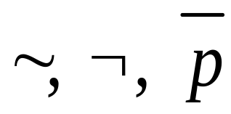




Conectivos lógicos
Lógica
Instituto de Matemática
Universidad Austral de Chile
Símbolo
Operación asociada
Negación (no)
Conjunción (y)
Disyunción inclusiva (o, y/o)
Implicación (condicional)
Doble implicación (bicondicional)

Slide 4
Conectivos y tablas de verdad
Lógica
Instituto de Matemática
Universidad Austral de Chile
Un arreglo que muestra los posibles valores de verdad de una proposición compuesta a partir de los valores de verdad de las proposiciones simples, se llama tabla de verdad.
Negación
p | ∼p
V | F
F | V
∼p
Representa la proposición compuesta no p

Slide 5

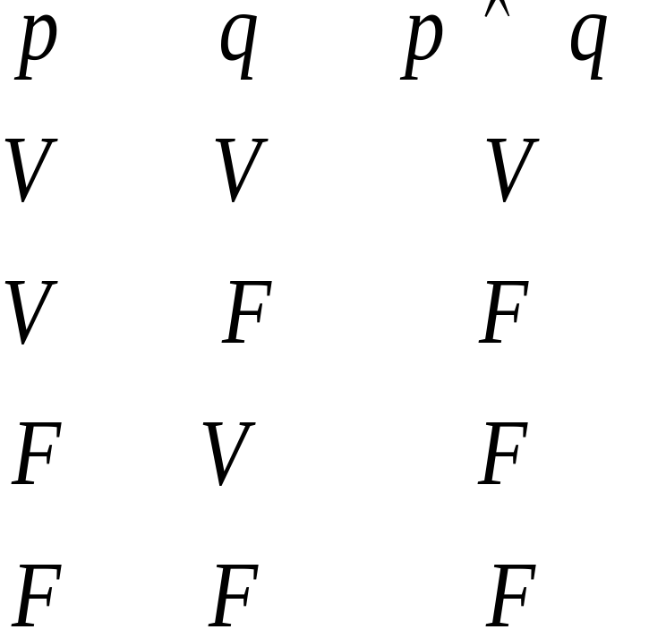
Conjunción ( )
Lógica
Instituto de Matemática
Universidad Austral de Chile

Slide 6

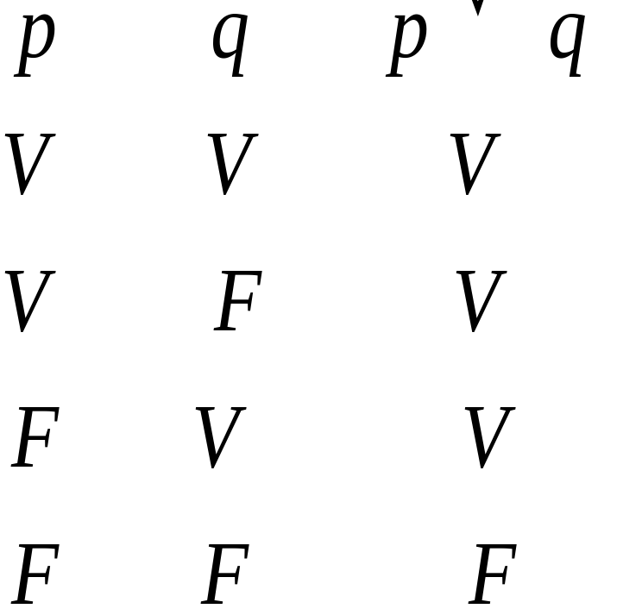
Disyunción ( )
Lógica
Instituto de Matemática
Universidad Austral de Chile

Slide 7

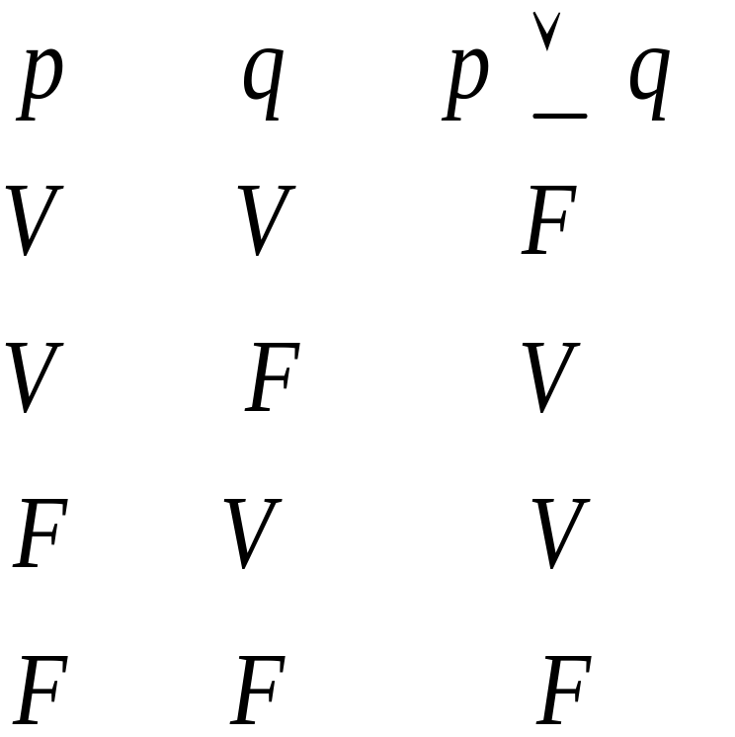
Disyunción exclusiva ( )
Lógica
Instituto de Matemática
Universidad Austral de Chile

Slide 8

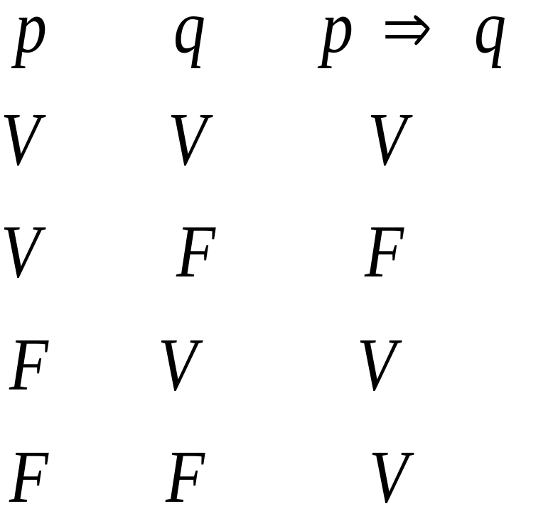
Implicación o condicional ( )
Lógica
Instituto de Matemática
Universidad Austral de Chile

Slide 9

Algo más sobre el condicional
Lógica
Instituto de Matemática
Universidad Austral de Chile
hipótesis o antecedente
tesis, conclusión ó consecuente
Formas de Lectura: a) si p entonces q
b) p implica q
c) q si p
d) q solo si p
e) p es condición suficiente para q
f) q es condición necesaria para p

Slide 10

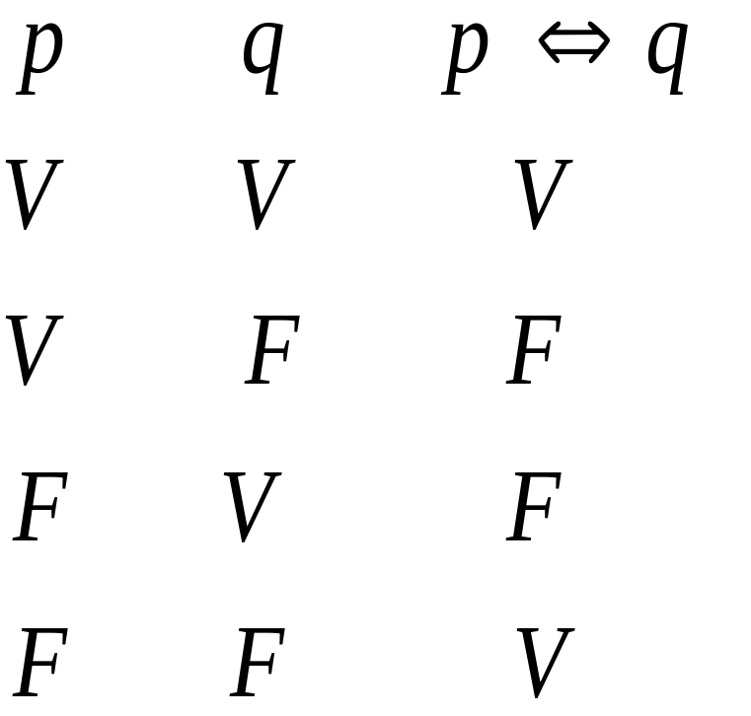
Bicondicional ( )
Lógica
Instituto de Matemática
Universidad Austral de Chile

Slide 11


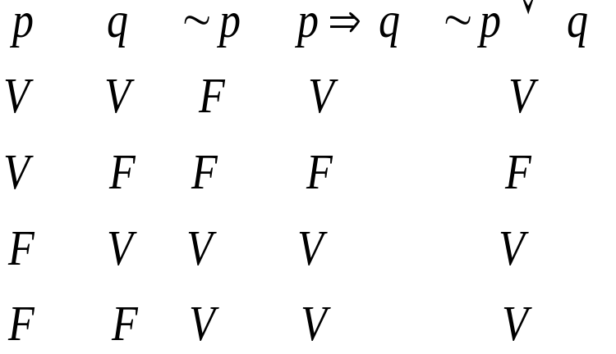

Proposiciones lógicamente equivalentes
Lógica
Instituto de Matemática
Universidad Austral de Chile
Dos proposiciones se dirán equivalentes si y solo si sus tablas de verdad son idénticas.
Notación:
Ejemplo:

Slide 12





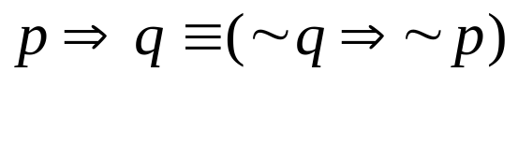

Ejemplos
Lógica
Instituto de Matemática
Universidad Austral de Chile
1.
2.
3.
4.
5.
6.
Contra recíproca
7.
Reducción al absurdo

Slide 13




Demostración indirecta (contrarecíproco)
Lógica
Instituto de Matemática
Universidad Austral de Chile
Probar que si es par entonces es par
Sea:
p: es par
q: es par
Luego, la proposición anterior tiene la forma
Para probar el enunciado dado, trabajamos con la forma equivalente
“ si n es impar entonces su cuadrado es impar”
Lo cual ha sido probado en clases y por la equivalencia, se prueba la proposición original.

Slide 14

Demostración por contradicción
(reducción a lo absurdo)
Lógica
Instituto de Matemática
Universidad Austral de Chile
Probar que no es un número racional.
Sea
p: no es un número racional

Slide 15
Teoría de
Conjuntos
Instituto de Matemática
Universidad Austral de Chile

Slide 16


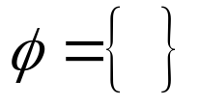

Conjuntos
Teoría de Conjuntos
Instituto de Matemática
Universidad Austral de Chile
Conjunto
Elemento
Pertenencia
Conceptos primitivos:
Notación:
A, B, … para conjuntos
a,b,c, … para elementos
Listamos todos sus elementos o algunos, mostrando una ley de formación.
Extensión
Un conjunto se puede definir por:
Comprensión
Especificando una propiedad
Conjunto vacío:
Número de elementos del conjunto
Cardinalidad de A

Slide 17










Conjuntos
Teoría de Conjuntos
Instituto de Matemática
Universidad Austral de Chile
Relaciones entre conjuntos
Propiedades: Sean A y B conjuntos
1.
2.
3.

Slide 18
Teoría de Conjuntos
Instituto de Matemática
Universidad Austral de Chile
Observaciones:
Dos conjuntos que no poseen elementos en común se dicen disjuntos.
Es decir:
Los diagramas de Venn son una buena herramienta para representar relaciones entre conjuntos
U
U
A
B
A
B
U : conjunto que contiene todos los elementos que nos interesan

Slide 19

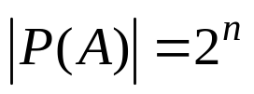




Teoría de Conjuntos
Instituto de Matemática
Universidad Austral de Chile
Conjunto Potencia
donde n representa la cardinalidad de A
Operaciones con conjuntos

Slide 20
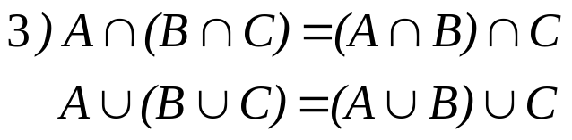
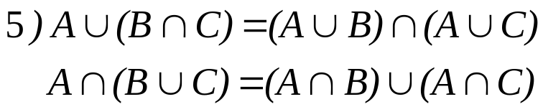

Teoría de Conjuntos
Instituto de Matemática
Universidad Austral de Chile
Propiedades:

Slide 21




Teoría de Conjuntos
Instituto de Matemática
Universidad Austral de Chile
Conjunto y técnicas de conteo
1.
2.
3.
U
Número de elementos que sólo están en A
A
B
Número de elementos que están en A y en B pero no en C
C

Slide 22







Problema
Teoría de Conjuntos
Instituto de Matemática
Universidad Austral de Chile
En una encuesta realizada a 250 personas sobre el gusto por las actividades de teatro, danza y poesía; se encontró que 125 gustan del teatro, 180 de la danza, 65 de la poesía, 100 del teatro y la danza, 25 del teatro y la poesía, 40 de la danza y poesía y 20 tenían las tres preferencias. Determine el número de personas que:
Les gusta al menos una de estas actividades.
No poseen gusto por estas actividades.
Sólo les gusta una de estas actividades.
Solución:

Slide 23


Teoría de Conjuntos
Instituto de Matemática
Universidad Austral de Chile
Representa el número de encuestados que al menos gusta de alguna de estas actividades
Luego:
Representando la situación:
U
T
60
80
D
20
20
20
5
20
P
25

